Slide 1
数据结构与操作系统 （第七讲）
张瑞友 教授
人工智能系
2024年

Slide 2
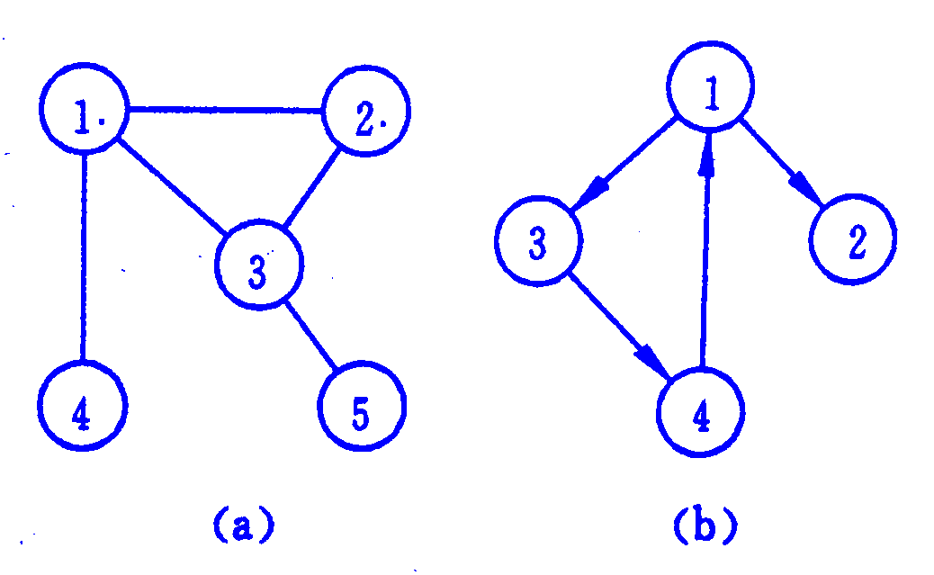
3. 数据结构 3.6 图
图 ：另一种非线性的数据结构
比树要复杂，树可以看作是简单的图
应用领域：语言学、逻辑学、数学、物理、化学、计算机科学等
图的定义（graph）
顶点集合V 和顶点之间关系集合R 组成
G=(V, R)
V={v₁, v₂,… v_{n}}, 顶点的非空有穷集合
R={(v_{i}, v_{j}),…}, or {<v_{i}, v_{j}>,…},
无向图 ：(v_{i}, v_{j})=(v_{j}, v_{i})，顶点之间的关系为 无序对，“边”
V = {v₁, v₂, v₃, v₄, v₅}
E = {(v₁, v₂),(v₁, v₄),(v₁, v₃),(v₃, v₅),(v₂, v₃)}
有向图：< v_{i}, v_{j} >≠< v_{j}, v_{i} >，顶点之间的关系为 有序对，“弧”
弧的初始点称为弧尾，弧的终端点称为弧头
V = {v₁, v₂, v₃, v₄}
A = {< v₁, v₃>,< v₁, v₂>,< v₃, v₄>,< v₄, v₁>}
Notes:
例如：顶点表示城市，或工程当中的一个任务。

Slide 3
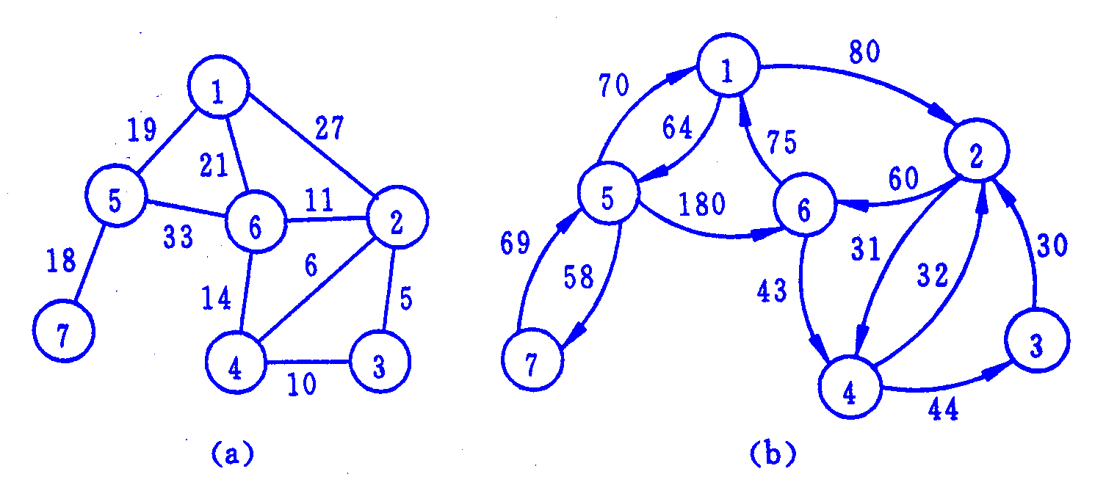
3. 数据结构 3.6 图
图的定义（graph）
网：如果图中每条边都有一个相应的数值（权），则称之为网。这个数可以表示两点之间的距离或花费等
无向网（net），或简称 网，带权的无向图
有向网（directed net），带权的有向图

Slide 4
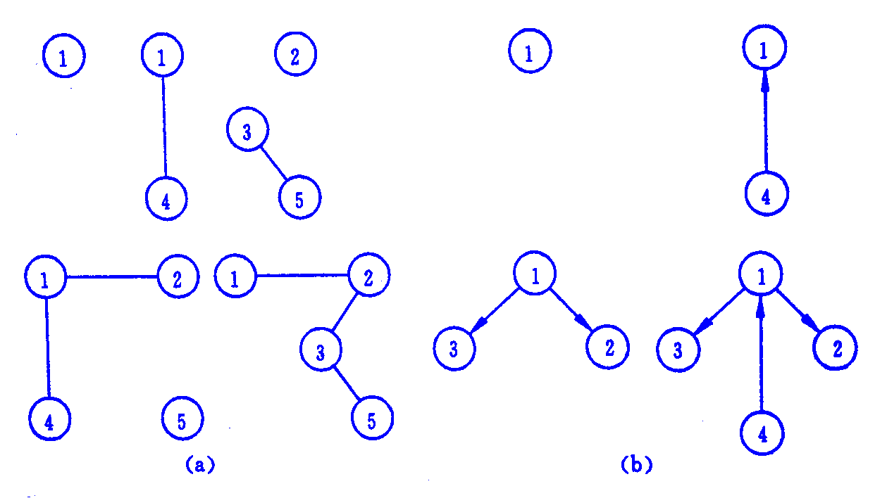
3. 数据结构 3.6 图
图的基本概念
子图
两个图 G = ( V, E ) 和 G’ = ( V’, E’ )
如果满足 V’ ⊆ V 且 E’ ⊆ E，则称 G’ 是 G 的子图
Notes:
就是原图的一部分。
⊆ 包含于或等于

Slide 5
3. 数据结构 3.6 图
图的基本概念
度、入度、出度：
无向图，与某顶点相连的边的数目称为该顶点的度(degree)
degree( 2 ) = 2；degree( 1 ) = 3；degree( 4 ) = 1
有向图，以某顶点为初始点的弧的数目称为该顶点的出度(out-degree),以某顶点为终端点的弧的数目称为该顶点的入度(in-degree)
in-degree( 1 ) = 1；out-degree( 1 ) = 2
Notes:
树中结点的度，类似于有向图中结点的出度。

Slide 6
3. 数据结构 3.6 图
路径（path）：表示为两顶点之间的顶点序列
无向图，顶点序列组成 边 的集合
顶点5到顶点4的路径可有两条： (v₅, v₃, v₁, v₄ ) 和 ( v₅, v₃, v₂, v₁, v₄ )
有向图，顶点序列组成 弧 的集合
顶点4到顶点3的路径只有一条：(v₄, v₁, v₃)
顶点2到顶点3的没有路径
两个顶点之间的路径可以没有，也可以有多条路径
路径长度：路径上边或弧的数目
顶点5到顶点4的路径 (v₅, v₃, v₁, v₄ ) 的长度是 3
网络的路径长度：路径上的权值之和
Notes:
网络的路径长度，确切地说是：网络中两个顶点之间的路径长度。

Slide 7
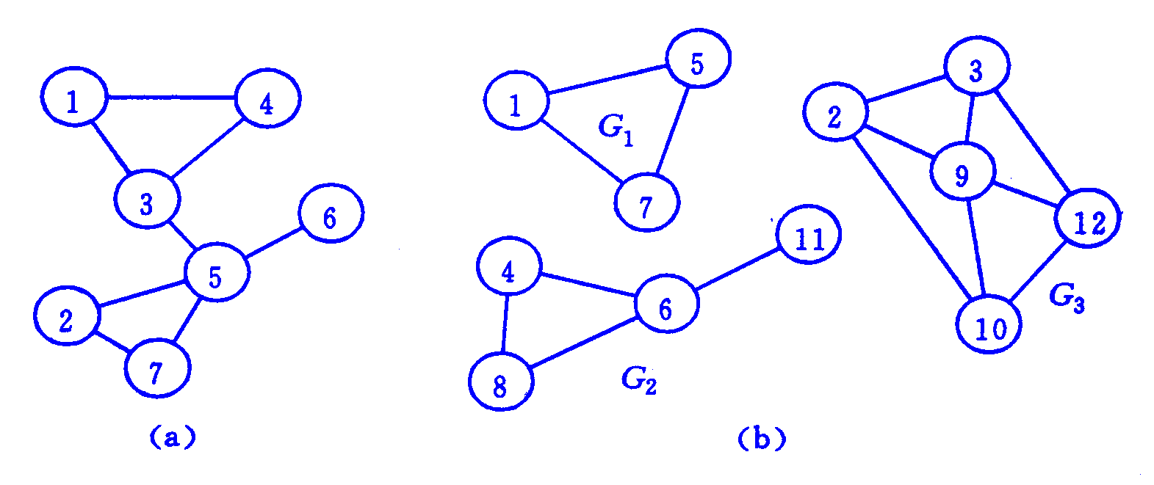
3. 数据结构 3.6 图
简单路径：除首、尾顶点外，路径上的其它顶点各不相同
简单回路：首、尾顶点相同的简单路径
连通图：无向图 G = ( V, E ) 中
如果从 v_{i} 到 v_{j} 存在路径，则称 v_{i} 和 v_{j} 是连通的
如果顶点集合 V 中任何两个顶点都是连通的，则称 G 是连通图
非连通图：由多个连通的子图构成
连通分量：无向图中的极大连通子图
连通图只有一个连通分量，就是它本身
非连通图有二个以上的连通分量
Notes:
极大连通子图:如果子图中再增加一个结点和（或）一条边的话，就变成非连通图。例如：结点4,8,6构成一个连通子图，但不是极大连通子图，因为加入结点11后，仍然是连通子图。

Slide 8
3. 数据结构 3.6 图
图的存储
图结构复杂，任意两个顶点都有可能存在连接，因此无法用一维线性结构进行存储。又由于图中结点的度数不同，采用多重链表进行存储时，要么浪费空间要么操作不便。
图的两种存储结构
邻接矩阵
邻接表
邻接矩阵（adjacent matrix）又称关系矩阵或关联矩阵
对于 n 个顶点的图或网，可以用 nxn 的矩阵来表示，矩阵中的数据元素定义为：
对于图
对于网
Notes:
一旦转化为矩阵，就可以采用矩阵的存储方式进行存储。
对于图，矩阵中存储的是边或弧的信息，对于网，矩阵中存储的是边或弧上权重的信息。

Slide 9
3. 数据结构 3.6 图
邻接矩阵实例1：
对于图，都是01矩阵
对于无向图是对称矩阵

Slide 10
3. 数据结构 3.6 图
邻接矩阵实例2
对于网都是实数矩阵；对于无向网是对称矩阵
邻接矩阵中保存的仅仅是图或网中的边或弧的信息，
如果要保存图中顶点的信息，可以再采用一个一维数组进行存放。
Notes:
一旦用矩阵表示了图，就可以采用矩阵的存储方式来存储图了。

Slide 11
3. 数据结构 3.6 图
邻接表--图的一种链式存储结构
每个顶点建立一个单链表，链表中的结点表示与该顶点直接连接的“边”或以该顶点为尾“弧”
邻接域（adjvex）：与该顶点邻接的顶点的“序号”
数据域（data）：存储边或弧的相关信息，例如“权值”
链域（nextarc）：存储指向下一条边或弧的结点的“指针”
每一个单链表都有一个表头结点，统一存放在顺序存储结构的数组（向量）中
数据域（vexdata）：存储顶点的有关信息，例如“城市名”
链域（firarc）：存储指向单链表的首结点的“指针”
链表结点
adjvex data nextarc
表头结点
vexdata firarc
Notes:
这里值得注意的是：链表节点表示的是边或弧，而不是图中的顶点。
表头节点中的数据域，存储顶点的有关信息，不是顶点的编号。

Slide 12
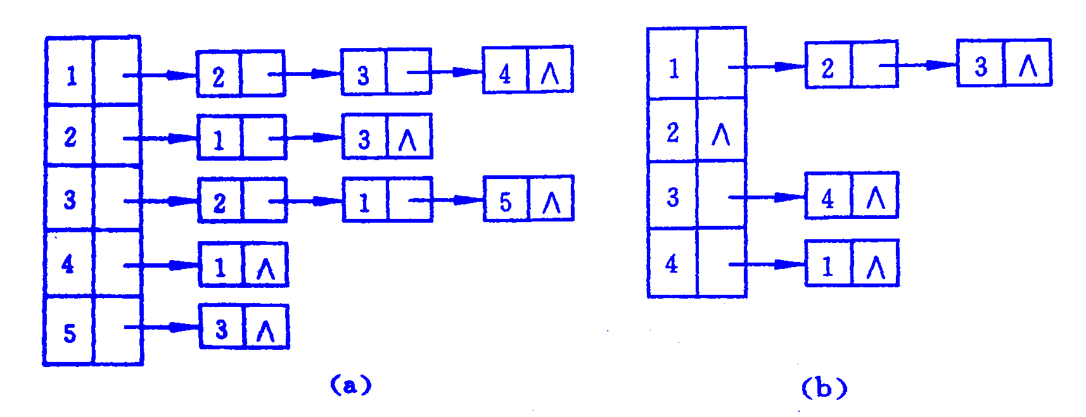
3. 数据结构 3.6 图
邻接表实例1—针对图的存储
没有数据域
链表结点
adjvex data nextarc
表头结点
vexdata firarc
邻接域 数据域 链域 数据域 链域
表头结点
链表结点
Notes:
每一个顶点形成一个单链表，表头结点存储在数组当中，
对于无向图，单链表中的结点表示的是边；对于有向图，表示的是弧。
例如：第一个顶点的单链表中，有三个节点，表示与第一个顶点链接的边有三条，分别是边（v1，v2）构成的边和（v1，v3）、（v1，v4）构成的边。
表头节点中的数据域，存储顶点的有关信息。例如顶点表示城市的话，就应该保存城市名称。（虽然这里保存的是编号）
类似于稀疏矩阵中带行指针向量的单链表。

Slide 13
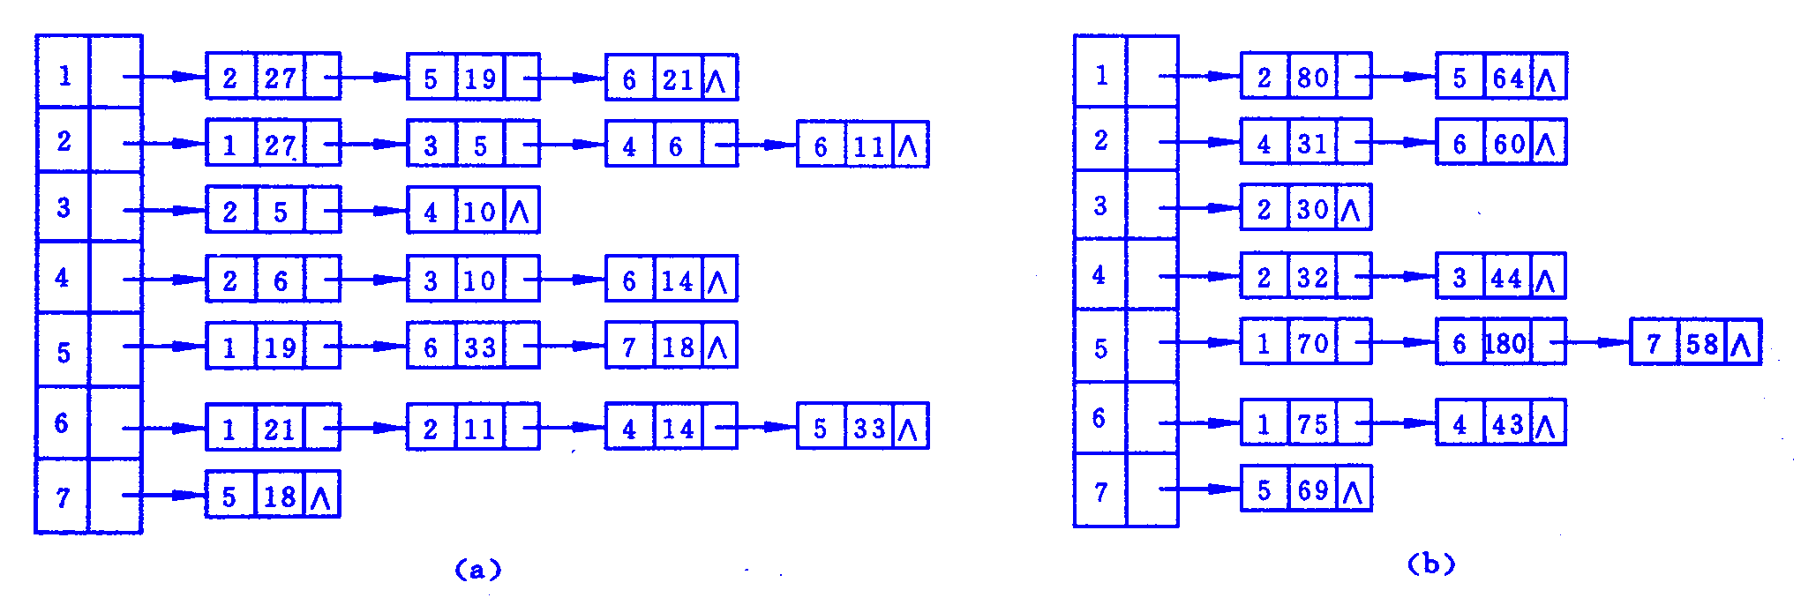
3. 数据结构 3.6 图
邻接表实例2—针对网的存储
链表结点
adjvex data nextarc
表头结点
vexdata firarc
冗余较大
Notes:
邻接表的存储方式，对于无向图或无向网，具有较大的数据冗余。每条边的数据都被保存了两次。

Slide 14
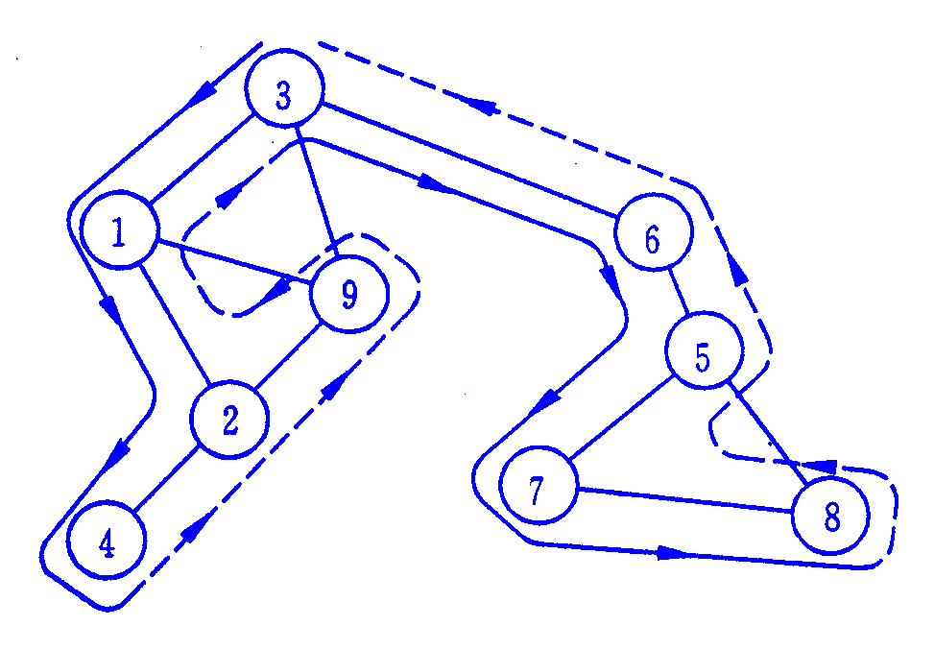
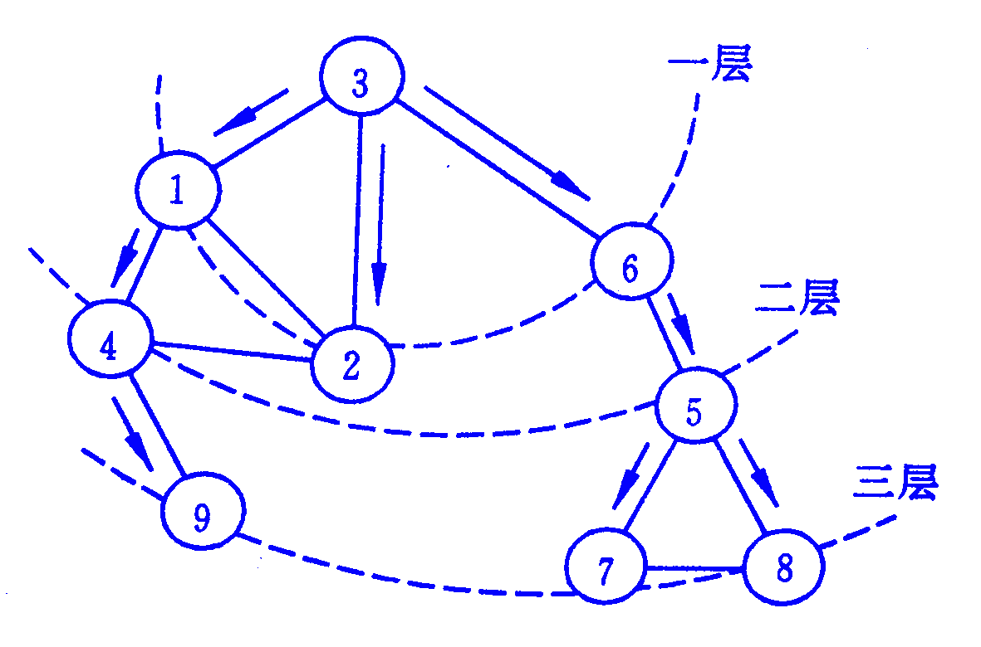
3. 数据结构 3.6 图
图的遍历
所谓遍历，即从某顶点出发，沿着某条路径对图中其余顶点进行访问，且每一个顶点仅被访问一次
通常有两条遍历路径
深度优先搜索
广度优先搜索

Slide 15
3. 数据结构 3.6 图
深度优先搜索（DFS，depth-first search）
从某一顶点 v₀ 出发，先访问 v₀ ，
选择 v₀ 的一个尚未访问过的邻接点 w，
从 w 出发继续进行深度优先搜索，
直到被访问的顶点 v_{x} 的所有邻接点都被访问过为止，回溯到 v_{x} 访问前的顶点，继续访问其尚未访问的邻接点
直到回溯到起始点 v₀为止
（是一个递归定义）
顶点访问序列如下：
开始
结束

Slide 16
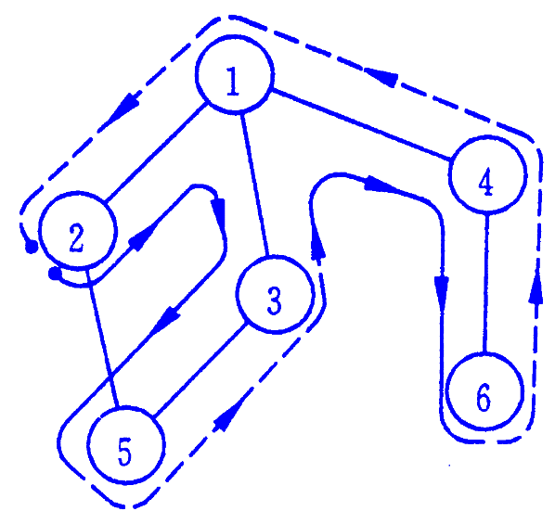
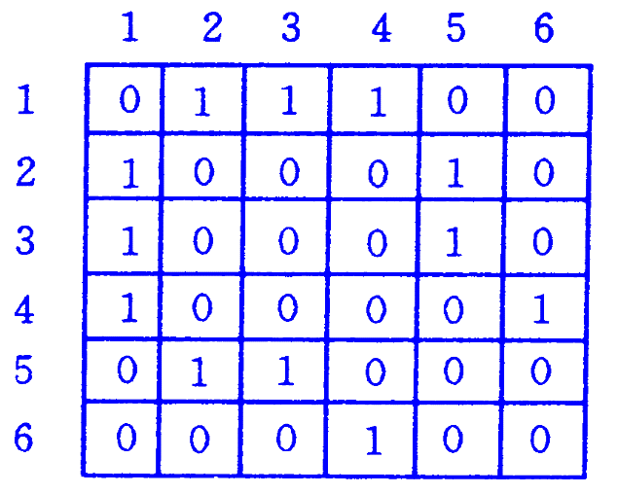
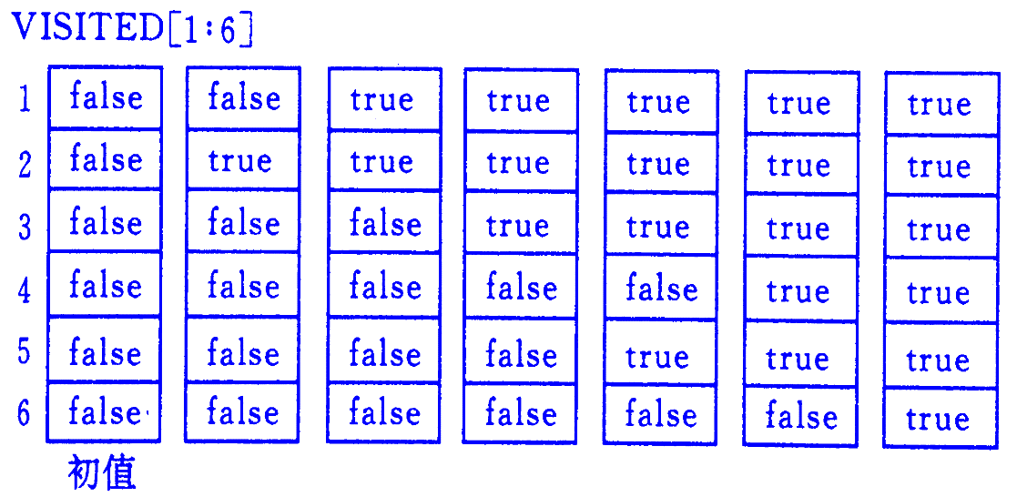
3. 数据结构 3.6 图
深度优先搜索算法 － 用邻接矩阵作为图的存储结构
一般用递归算法实现
// A[1:n,1:n]为邻接矩阵，V为起始顶点
DFS(A, n, v)
visit(v) // 访问顶点
visited[v]←true //设置访问标志
for j=1 to n
if (A[v,j]=1) and
(not visited[j]) then
DFS(A, n, j)
endif
endfor
结束
开始
Notes:
如果不设置访问标志，就会产生死循环。
访问标志数组。

Slide 17
3. 数据结构 3.6 图
广度优先搜索（BFS，breadth-first search）
从某一顶点 v₀ 出发，先访问 v₀ ，
依次访问 v₀ 的每个尚未访问过的邻接点v₁ , v₂ , … v_{k}
再依次访问这 K 个顶点的每个尚未访问过的邻接点
依此类推，直到被访问过的顶点的所有邻接点都被访问过为止。

Slide 18
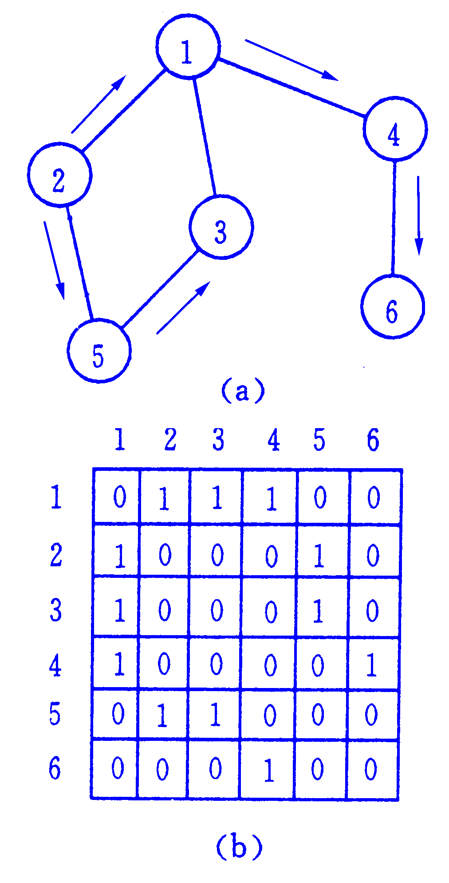
3. 数据结构 3.6 图
广度优先搜索算法－ 用邻接矩阵作为图的存储结构
为搜索需要，设置一个队列，保存已被访问过的顶点。
// A[1:n,1:n]为邻接矩阵，V为起始顶点
BFS(A, n, v)
InitQueue(VQ) //队列初始化
visit(v) //访问顶点
visited[v]←true //设置访问标志
InQueue(VQ, v) //访问的顶点进队
while (VQ.Count != 0) do
OutQueue(VQ, v) //访问过的顶点出队
for j=1 to n
if (A[v,j]=1) and (not visited[j]) then
visit(j) //访问邻接顶点
visited[j]←true
InQueue(VQ, j) //访问的顶点进队
endif
endfor
endwhile
开始
队列VQ：
2 | 1 | 5 | 3 | 4 | 6

Slide 19
3. 数据结构 3.6 图
搜索算法总结
遍历是图的基本运算，很多有关图的算法均可通过遍历来实现；
上述搜索算法，不仅适用于无向图，对有向图同样适用；
若采用不同的存储结构（例如：P71中的广度优先搜索算法，以邻接表作为存储结构），算法的实现过程会有所不同；
若为非连通图则一次搜索不能访问到所有顶点，要实现对非连通图的遍历，需要多次调用搜索算法

Slide 20
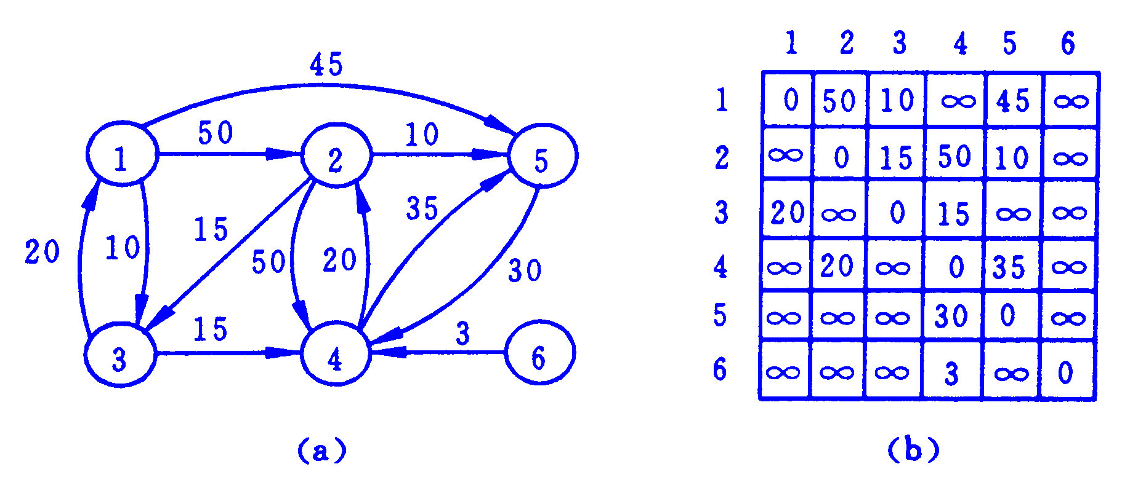
3. 数据结构 3.6 图
图的应用 -- 单源最短路径
在有向网中，从一个源点到其它各顶点是否有路径？
最短路径是哪一条？
最短路径的长度是多少？
最短路问题举例：…
三种可能性：
没有路径：v2到v6
只有一条路径:v2到v1，v2->v3->v1
有几条路径，其中至少有一条是最短路径：v2到v4，有三条，最短的是：v2->v3-v4, 路径长度为：30
如果图中的顶点是城市，弧是一个城市到另一个城市的距离，那么问题就变成求从一个城市出发到另一个城市的最短路径问题；
如果弧是运输费用，那么问题就变成从一个城市到另一个城市的运输费用最少的问题；
最短路的应用非常广泛：
飞机最优航线确定问题、大型船只的航线确定问题、移动机器人路径规划、
IP路由选择问题、管道铺设、医院向导系统、高速公路收费系统、
旅游线路设计问题、 中文分词问题、多阶段决策问题。。。
Notes:
求任意两个点之间的最短路径。这个问题这也被称为“多源最短路径”问题。

Slide 21
3. 数据结构 3.6 图
图的应用 -- 单源最短路径
求解算法的基本步骤：
首先找出从源点 v₀到各终点 v_{k}(所有其它端点)的直达路径< v₀ ,v_{k} >，即通过一条弧到达的路径(没有视为无穷大);
从中找出一条长度最短的路径<v₀ ,u >,然后对其余各条可能调整的路径进行调整；
如果存在<v₀ ,u >+<u , v_{k} > 小于 <v₀ ,v_{k} >，则以<v₀ ,u , v_{k} >代替< v₀ ,v_{k} >，作为当前找到的最短路径；
在调整后的所有路径当中（排除到达 u 的路径），再找长度最短的路径，按上述规则对其它路径进行调整；
依此类推，直到所有路径调整完毕，即可获得从源点到所有终点的最短路径。
 | 1 | 2 | 3 | 4 | 5 | 6
距离 | 0 | 50 | 10 | 25 | 45 | ∞
路径 | 1 | 1 | 1 | 3 | 1 | 1
标志 | T | F | F | F | F | F
为什么要进行路径调整：
由于<v₀ ,u >是v₀直接到所有顶点当中的最小值，所以肯定是v₀到u的最小值，因为不可能存在通过其它顶点然后再到u的路径会比<v₀ ,u >更短的了。
但是却有可能存在通过u到其它的顶点，而比直接到其它顶点更近的路径，所以应该找出这样的路径，并进行替换。
这就是这种算法的基本思想。
Notes:
例如：找顶点1到其它顶点的最短路。首先找1到其它顶点的直达路径，其中最短的是1-3的路径；然后找通过3以后直接到达其它顶点（排除3）的最短距离，并更新距离和路径，此时路径的值修改为3，依此类推。
算法的实现过程中：
1. 设置一个邻接矩阵，保存各顶点到其它顶点的直达路径
2. 设置一个二维数组，保存所找到的路径与距离
3. 设置一个一维数组，保存是否已经找到最短路的标志。
演示时首先清除表格中的内容（第一列不动）。
最短路的求解方法有很多：穷举法、动态规划法、Dijkstra，Floyd算法等等。

Slide 22
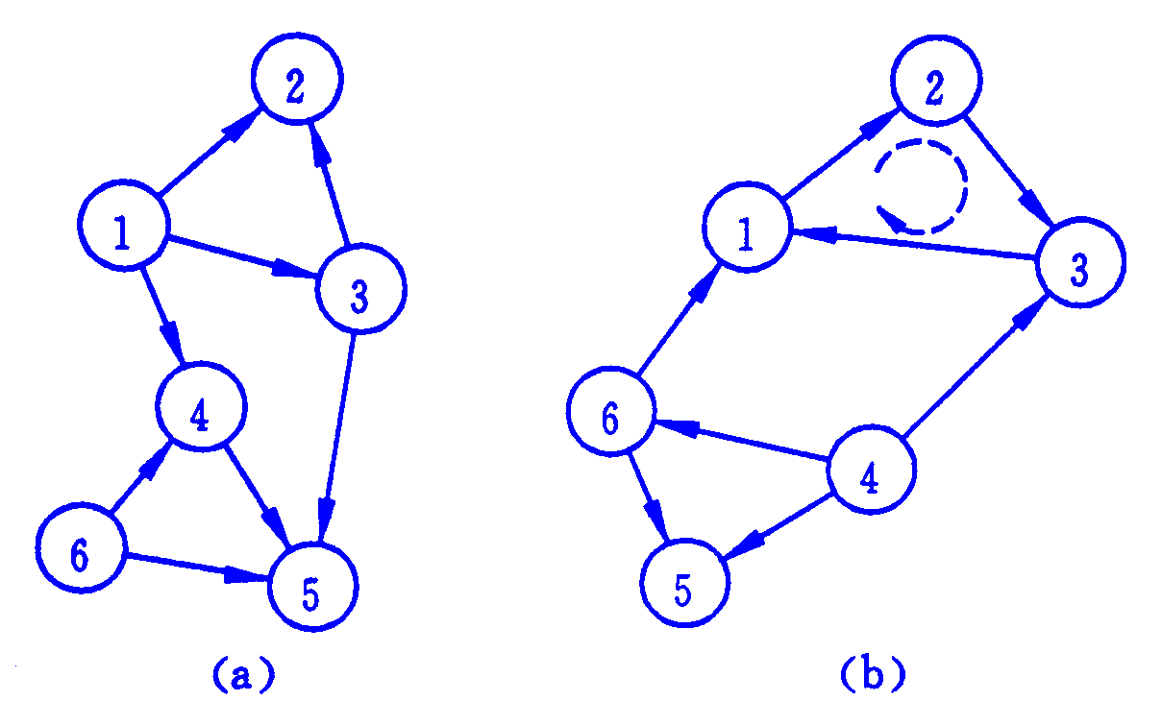
3. 数据结构 3.6 图
图的应用 -- 拓扑排序
我们常用有向图描述一个工程的进行过程
一个工程分为若干子工程，每个工程称为活动
在图中，顶点表示活动，弧表示活动之间的优先关系
这种有向图称为作业活动网或AOV网（activity on vertex）
AOV网中不允许存在回路（死锁：一个活动的开始以其自身结束为前提）
如果：顶点 i 到 j 有一条弧，称 i 是 j 的前驱，j 是 i 的后继，如果只有一条弧，称为直接前驱、直接后继。
拓扑排序：为AOV网中的每项活动的执行安排一个线性序列关系，例如（a）中
排序的结果是一个线性序列，表示活动之间一种可行的先后关系。
例如：
把一本书的各章节学习作为顶点，各章节的先学后修关系作为弧，构成一个有向图。如果按有向图的拓扑次序安排章节，就能保证在学习某章节时，其预备知识已在前面的章节里介绍过。

Slide 23
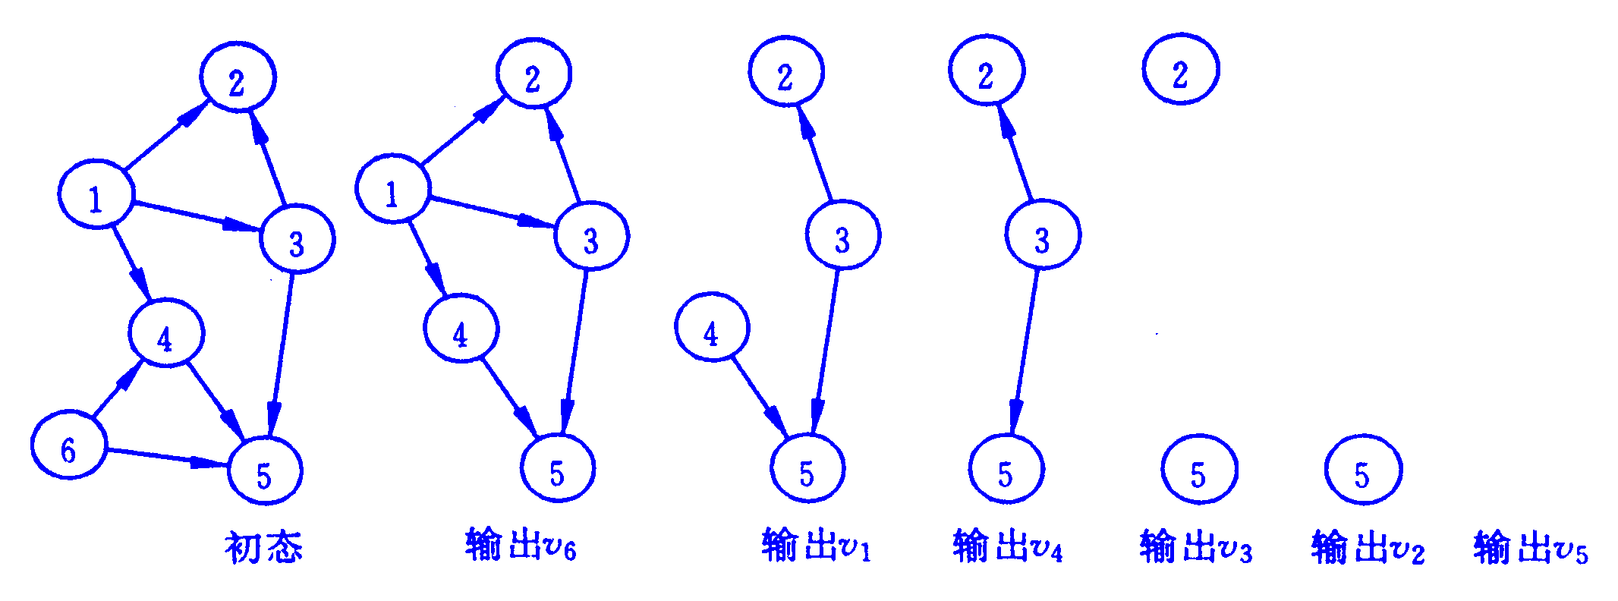
3. 数据结构 3.6 图
图的应用 -- 拓扑排序
拓扑排序的方法：
1）在有向图中选取一个没有前驱的顶点（即入度为零的顶点），并输出该顶点
2）从有向图中删除该顶点和以它为尾的所有弧
重复这两步，直到下列条件之一满足为止
全部顶点都被输出
有向图中没有入度为零的顶点（说明有向图中存在回路）
显然，排序结果不一定是唯一的，但都是可行的，不会违反作业的先后顺序。
另外，顶点之间的先后顺序，仅表明一种可行的顺序
例如：V6→V1，只表示活动6在活动1之前是可行的，不代表V6必须在V1之前，也不代表V1在V6之前就不可行。

Slide 24
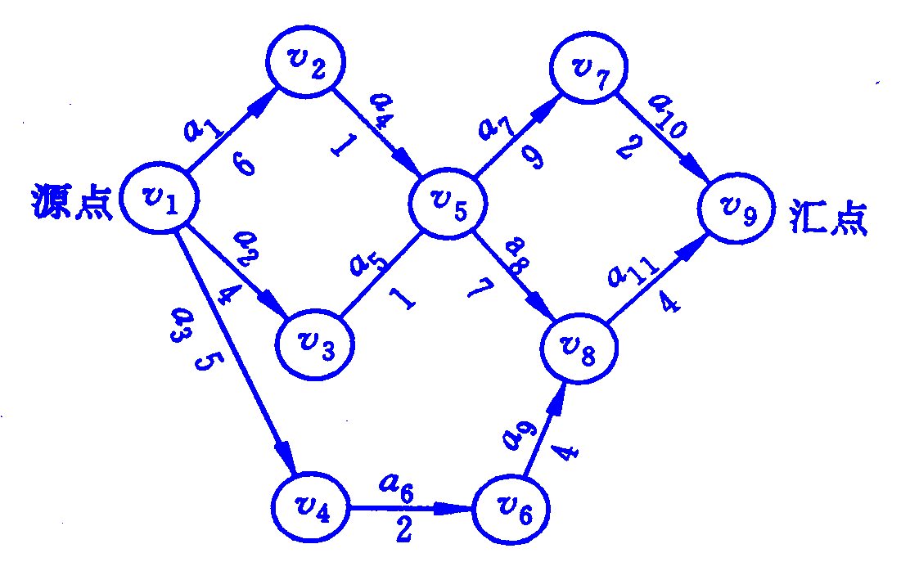
3. 数据结构 3.6 图
图的应用 -- 关键路径
我们常用有向图描述一个工程的进行过程
一个工程分为若干子工程，每个工程称为活动
在图中，顶点表示事件，弧表示活动，权表示活动时间
这种有向无环网称为 AOE 网（activity on edge）
通常用来估算一个工程的完工时间
源点：入度为零的顶点（表示工程开始）
汇点：出度为零的顶点（表示工程结束）
正常情况下，源点和汇点各一个
每个事件的发生，表示：
在它之前的活动已经完成，
在它之后的活动可以开始

Slide 25
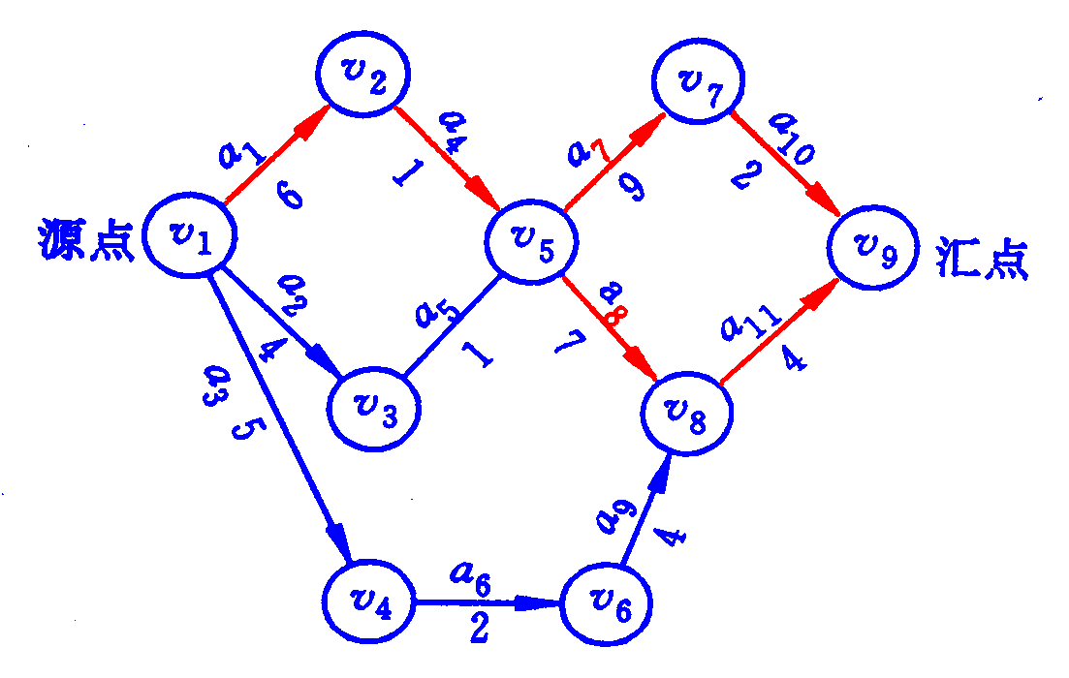
3. 数据结构 3.6 图
图的应用--关键路径
研究的问题
完成整个工程需要多少时间
哪些是影响工程进度的关键活动
关键路径
完成工程的最短时间（没有耽搁时间）是从源点到汇点的最长路径长度（累计持续时间），这条最长路径称为关键路径
关键路径中的活动就是关键活动，提高关键活动的效率可以缩短整个工期
AOE网中，活动可以并行，提前完成非关键活动并不能加快整个工程的进度

Slide 26
3. 数据结构 3.6 图
图的应用--关键路径
基本思想：
设源点V1的最早开始时间为0，根据弧上活动的时间，逐步向前递推，可以获得所有顶点（事件）的最早开始时间；
令终点的“最早开始时间=最迟开始时间”，根据弧上的活动时间，逐步向后递推，可以获得所有顶点（事件）的最迟开始时间。
由“最早开始时间=最迟开始时间”的顶点序列所表示的路径就是关键路径。
算法实现时，可以按拓扑排序的顺序计算各顶点的最早开始时间和最迟开始时间。
顶点 | 最早开始时间 | 最迟开始时间
1 | 0 | 0
2 | 6 | 6
3 | 4 | 6
4 | 5 | 8
5 | 7 | 7
6 | 7 | 10
7 | 16 | 16
8 | 14 | 14
9 | 18 | 18
Notes:
详细算法在运筹学中有介绍.
最早开始时间选前驱节点+活动时间的最大值；最迟开始时间选后继结点-活动时间的最小值。

Slide 27
End

